Slide 1






ПРИГЛАШЕНИЕ ПАРТНЕРА
НА ВЫСТАВКУ
«РУССКИЙ ДОМ»
КАПСУЛЬНАЯ КОЛЕКЦИЯ
2026
polinachaplanova.com polinachaplanova@bk.ru +7(903)792-34-98 @polinachaplanovadesign

Slide 2


ПОЛИНА ЧАПЛАНОВА
ДИЗАЙНЕР КАПСУЛЬНОЙ КОЛЕКЦИИ НА ВЫСТАВКЕ РУССКИЙ ДОМ 2025,2026
​
2025
​
Основатель дизайн студии «POLINA CHAPLANOVA DESIGN»
​
- Боле 20 лет​ создаю​ жилые и общественные интерьеры на территории России, Испании, Великобритании, Франции и на Ближнем Востоке.
- 12 лет опыта работы и реализации в сегменте ПРЕМИУМ класса.
-​ Создала​ и реализовала проект салона красоты, который победил в номинации «Лучший салон красоты РФ класса LUX».
-​ Член Союза Дизайнеров и Архитекторов.
- Наставник в бизнес-клубе для дизайнеров ГРАНИ.
- Вхожу в золотую сотню самых развивающихся дизайнеров России.
-Спикер и преподаватель образовательных программ.
-Эксперт на 1 канале в программе Доброе утро
- Радиоведущая своей авторской передачи “Вокруг дизайна”
- Дизайнер капсульной коллекции на выставке «РУССКИЙ ДОМ» 2025
​
​
2026
​
Считаю что моя ГЛАВНАЯ ЗАДАЧА сделать так, что бы человек был счастлив у себя дома. Испытывал те эмоции которые он хочет испытывать.​
Делаю проекты разного ценового сегмента от VIP до бюджета. Это дома, квартиры, общественные интерьеры практически во всех стилях, в зависимости от ситуации, вида за окном и предпочтений клиента
​
polinachaplanova.com polinachaplanova@bk.ru +7(903)792-34-98 @polinachaplanovadesign

Slide 3

Почему «Русский дом» 2026 —
это выставка, в которой нужно участвовать
«Русский дом» — крупнейшая площадка для дизайнеров, архитекторов и B2B-партнёров. Выставка проходит третий раз на новой престижной площадке — Гостиный двор, 5 минут от Кремля. Это центр внимания профессионалов и СМИ.
2024 год
1
Более 20 000 посетителей
150 дизайнеров интерьера
35% B2B, 30% покупатели квартир бизнес-класса и выше
2
2025 год
Множество публикаций в СМИ и соцсетях, поддержка
профессиональных союзов
Более 40 000 посетителей
137 дизайнеров интерьера
2026 год (планируемое)
3
40% — практикующие дизайнеры бизнес+ и премиум-сегмента
Увеличение числа посетителей и участников
30% B2B, 30% покупатели премиум-класса
Центральная локация Гостиного двора, проход к красной дорожке деловой программы
Публикации на радио и ТВ, фотоконтент с выставки, рост интереса СМИ
Ещё больше B2B контактов и премиум-аудитории
Привлечение внимания профессиональных СМИ, медийное сопровождение
Возможность участия через субсидии региональных центров «Мой Бизнес»
Целевая аудитория
Максимум видимости
Проверенная платформа
Прямой доступ к дизайнерам, архитекторам, B2B-партнёрам и покупателям премиум-класса
Центр города + медийная активность = максимум видимости и PR для вашего бренда
Постоянный рост выставки — растущий интерес партнеров и посетителей, проверенная платформа для продаж и продвижения
polinachaplanova.com polinachaplanova@bk.ru +7(903)792-34-98 @polinachaplanovadesign

Slide 4
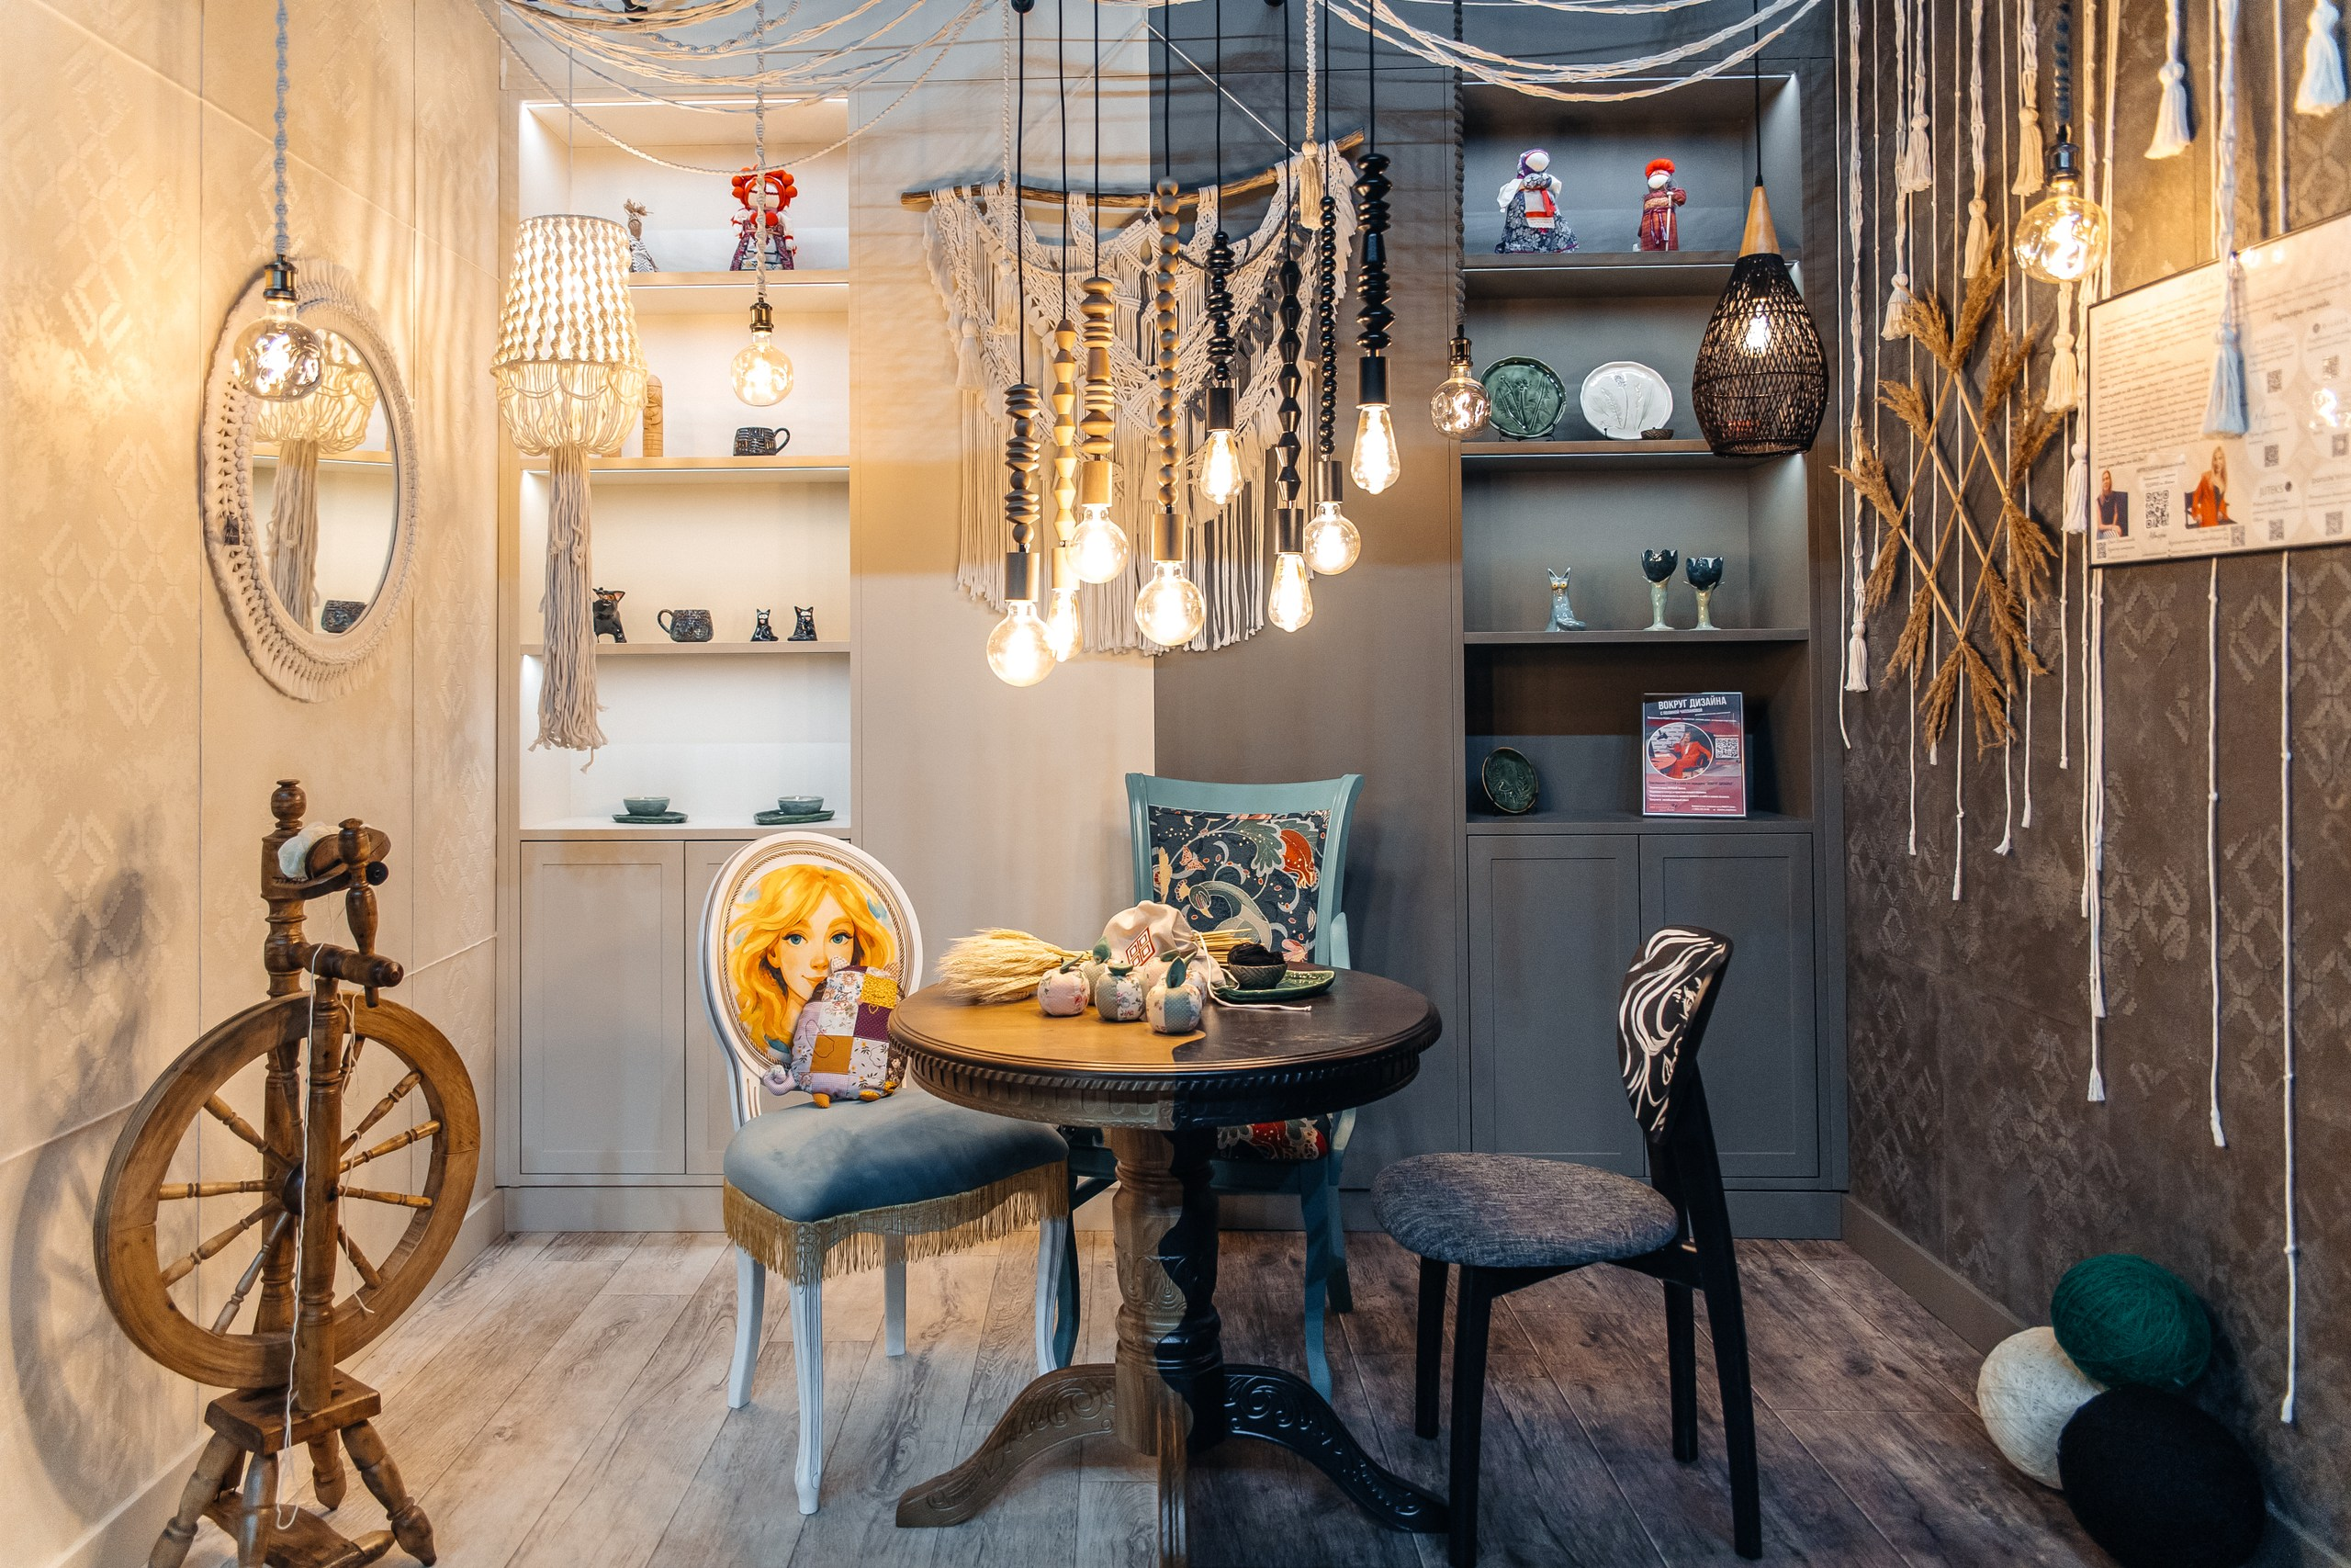
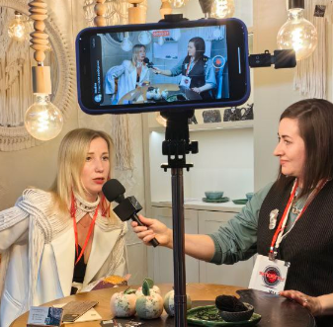
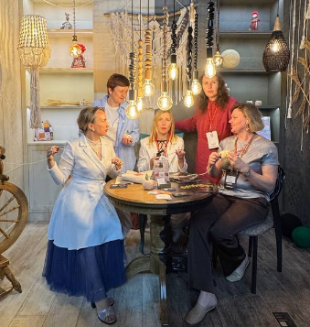
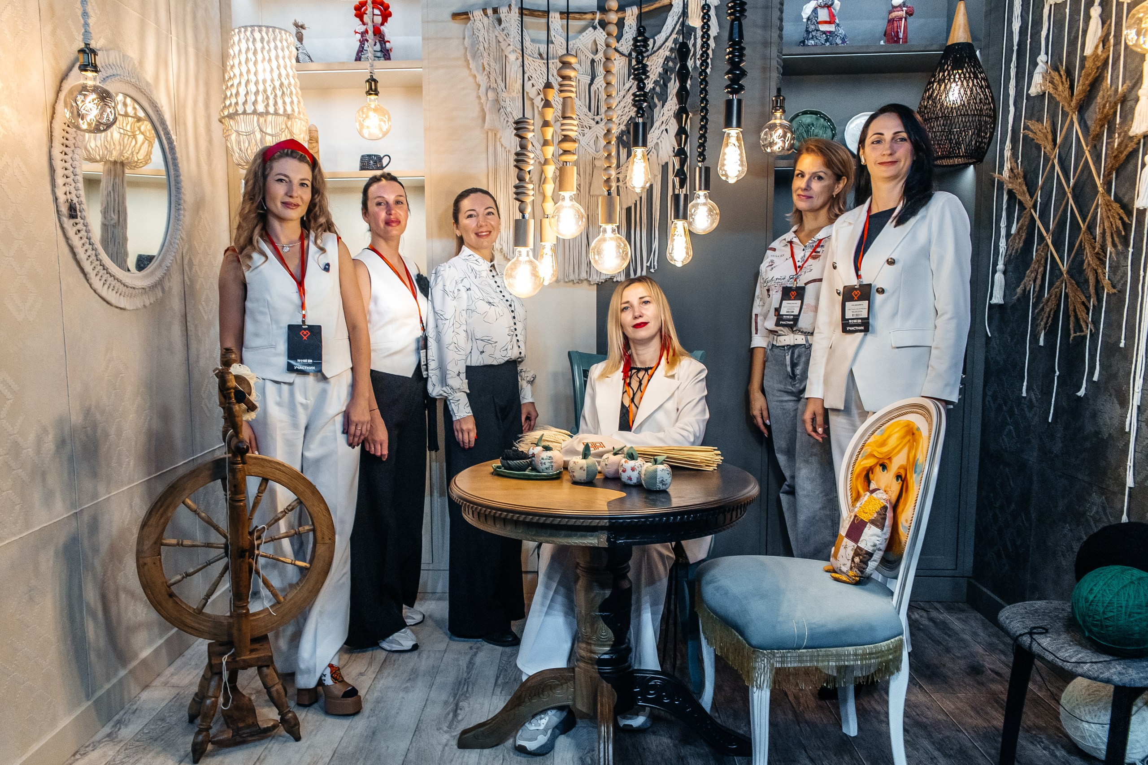
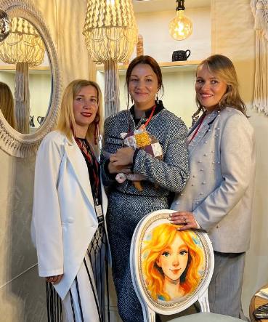
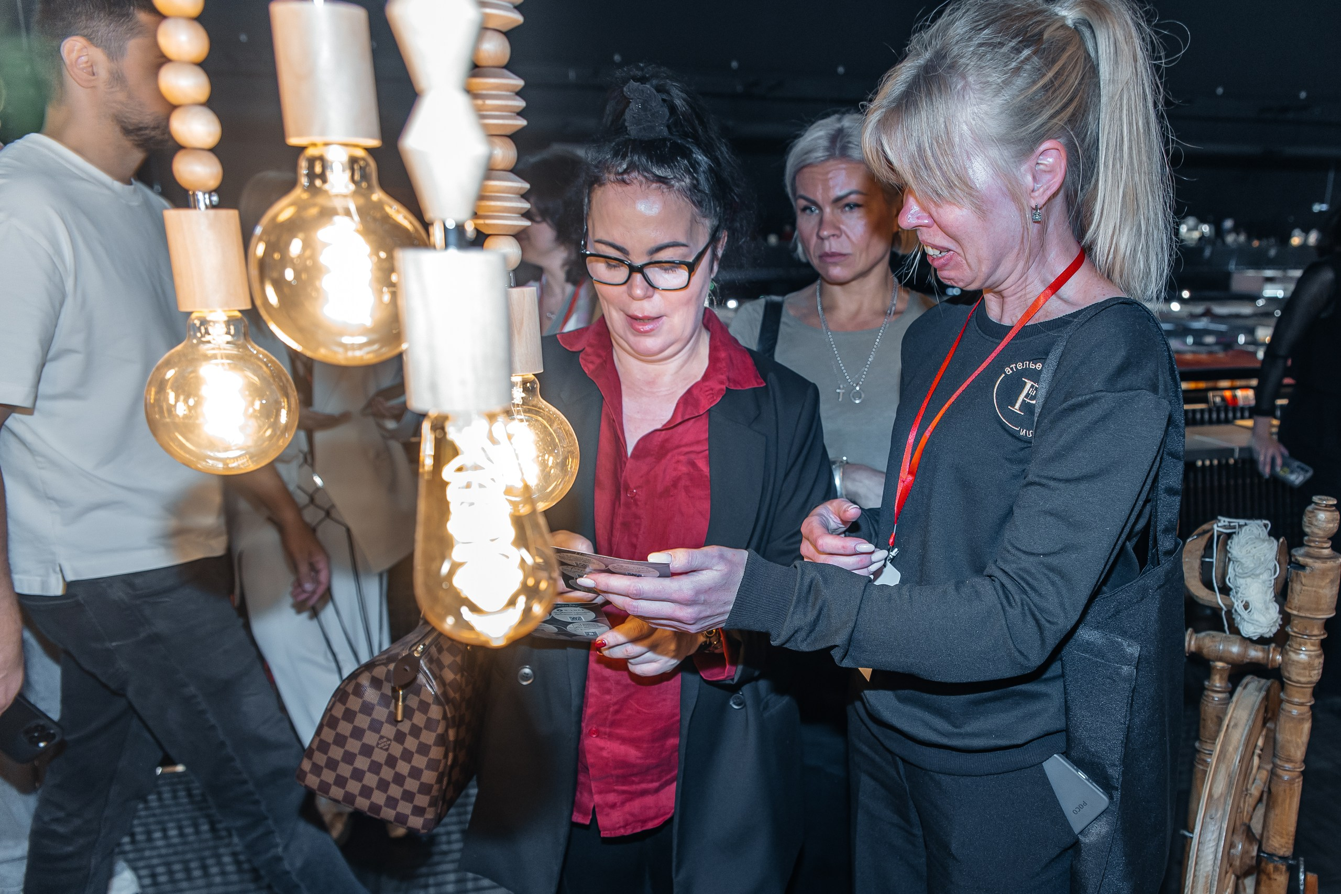
Стенд 2025: «Нити судьбы»
Уникальность, впечатление и проверенный результат
Опыт команды
Стенд 6 м², 6 ключевых поставщиков
4 партнёра уже подтвердили участие в 2026 году
Работа команды: ежедневные созвоны, согласование концепции, слаженная интеграция всех участников
Медийность
Фотоконтент, публикации в соцсетях, мини-интервью с партнёрами
Каждый партнер получил реальный PR-эффект через материалы и фото с выставки
Концепция «Нити судьбы»
Репортаж со стенда
Метафора: светлица богини Мокошь, нити человеческих судеб, баланс света и тени
Потолочные нити — погружение в пространство
Деревянные идолы
и трафаретная штукатурка
Подушка в форме кошки — неожиданный акцент
Стеллажи с экспозиционными предметами
Трон и прялка — символы истории и мастерства
Неповторимость стенда
Проверенный результат
Медийная ценность
Каждая деталь продумана и работает на медийный эффект и вовлечение посетителей
Партнеры видят реальный эффект, доверие выстроено
Публикации, фото, интервью создают дополнительный PR для всех участников
polinachaplanova.com polinachaplanova@bk.ru +7(903)792-34-98 @polinachaplanovadesign

Slide 5

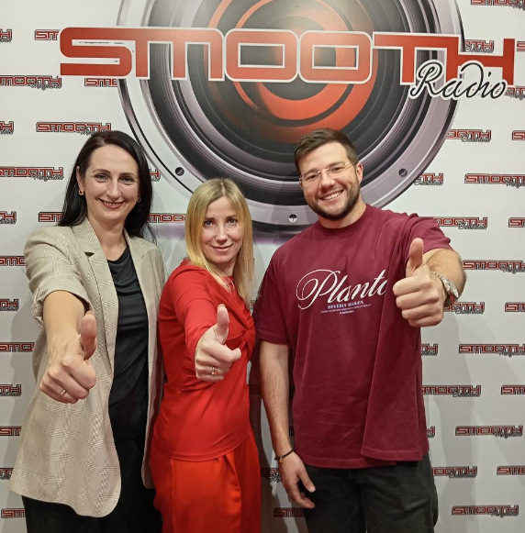

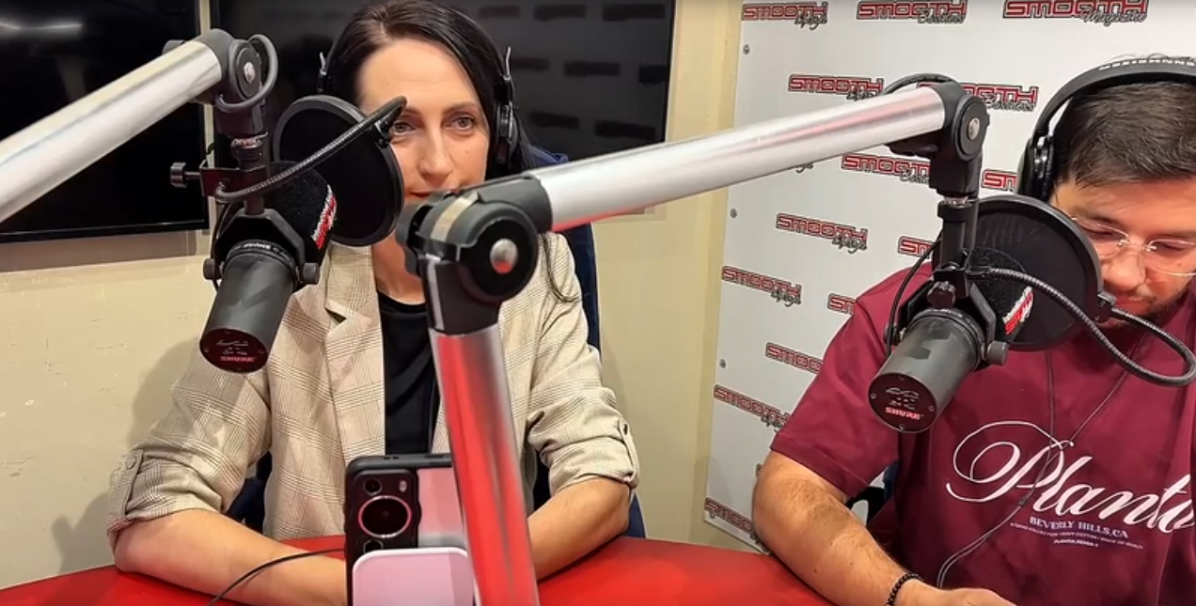

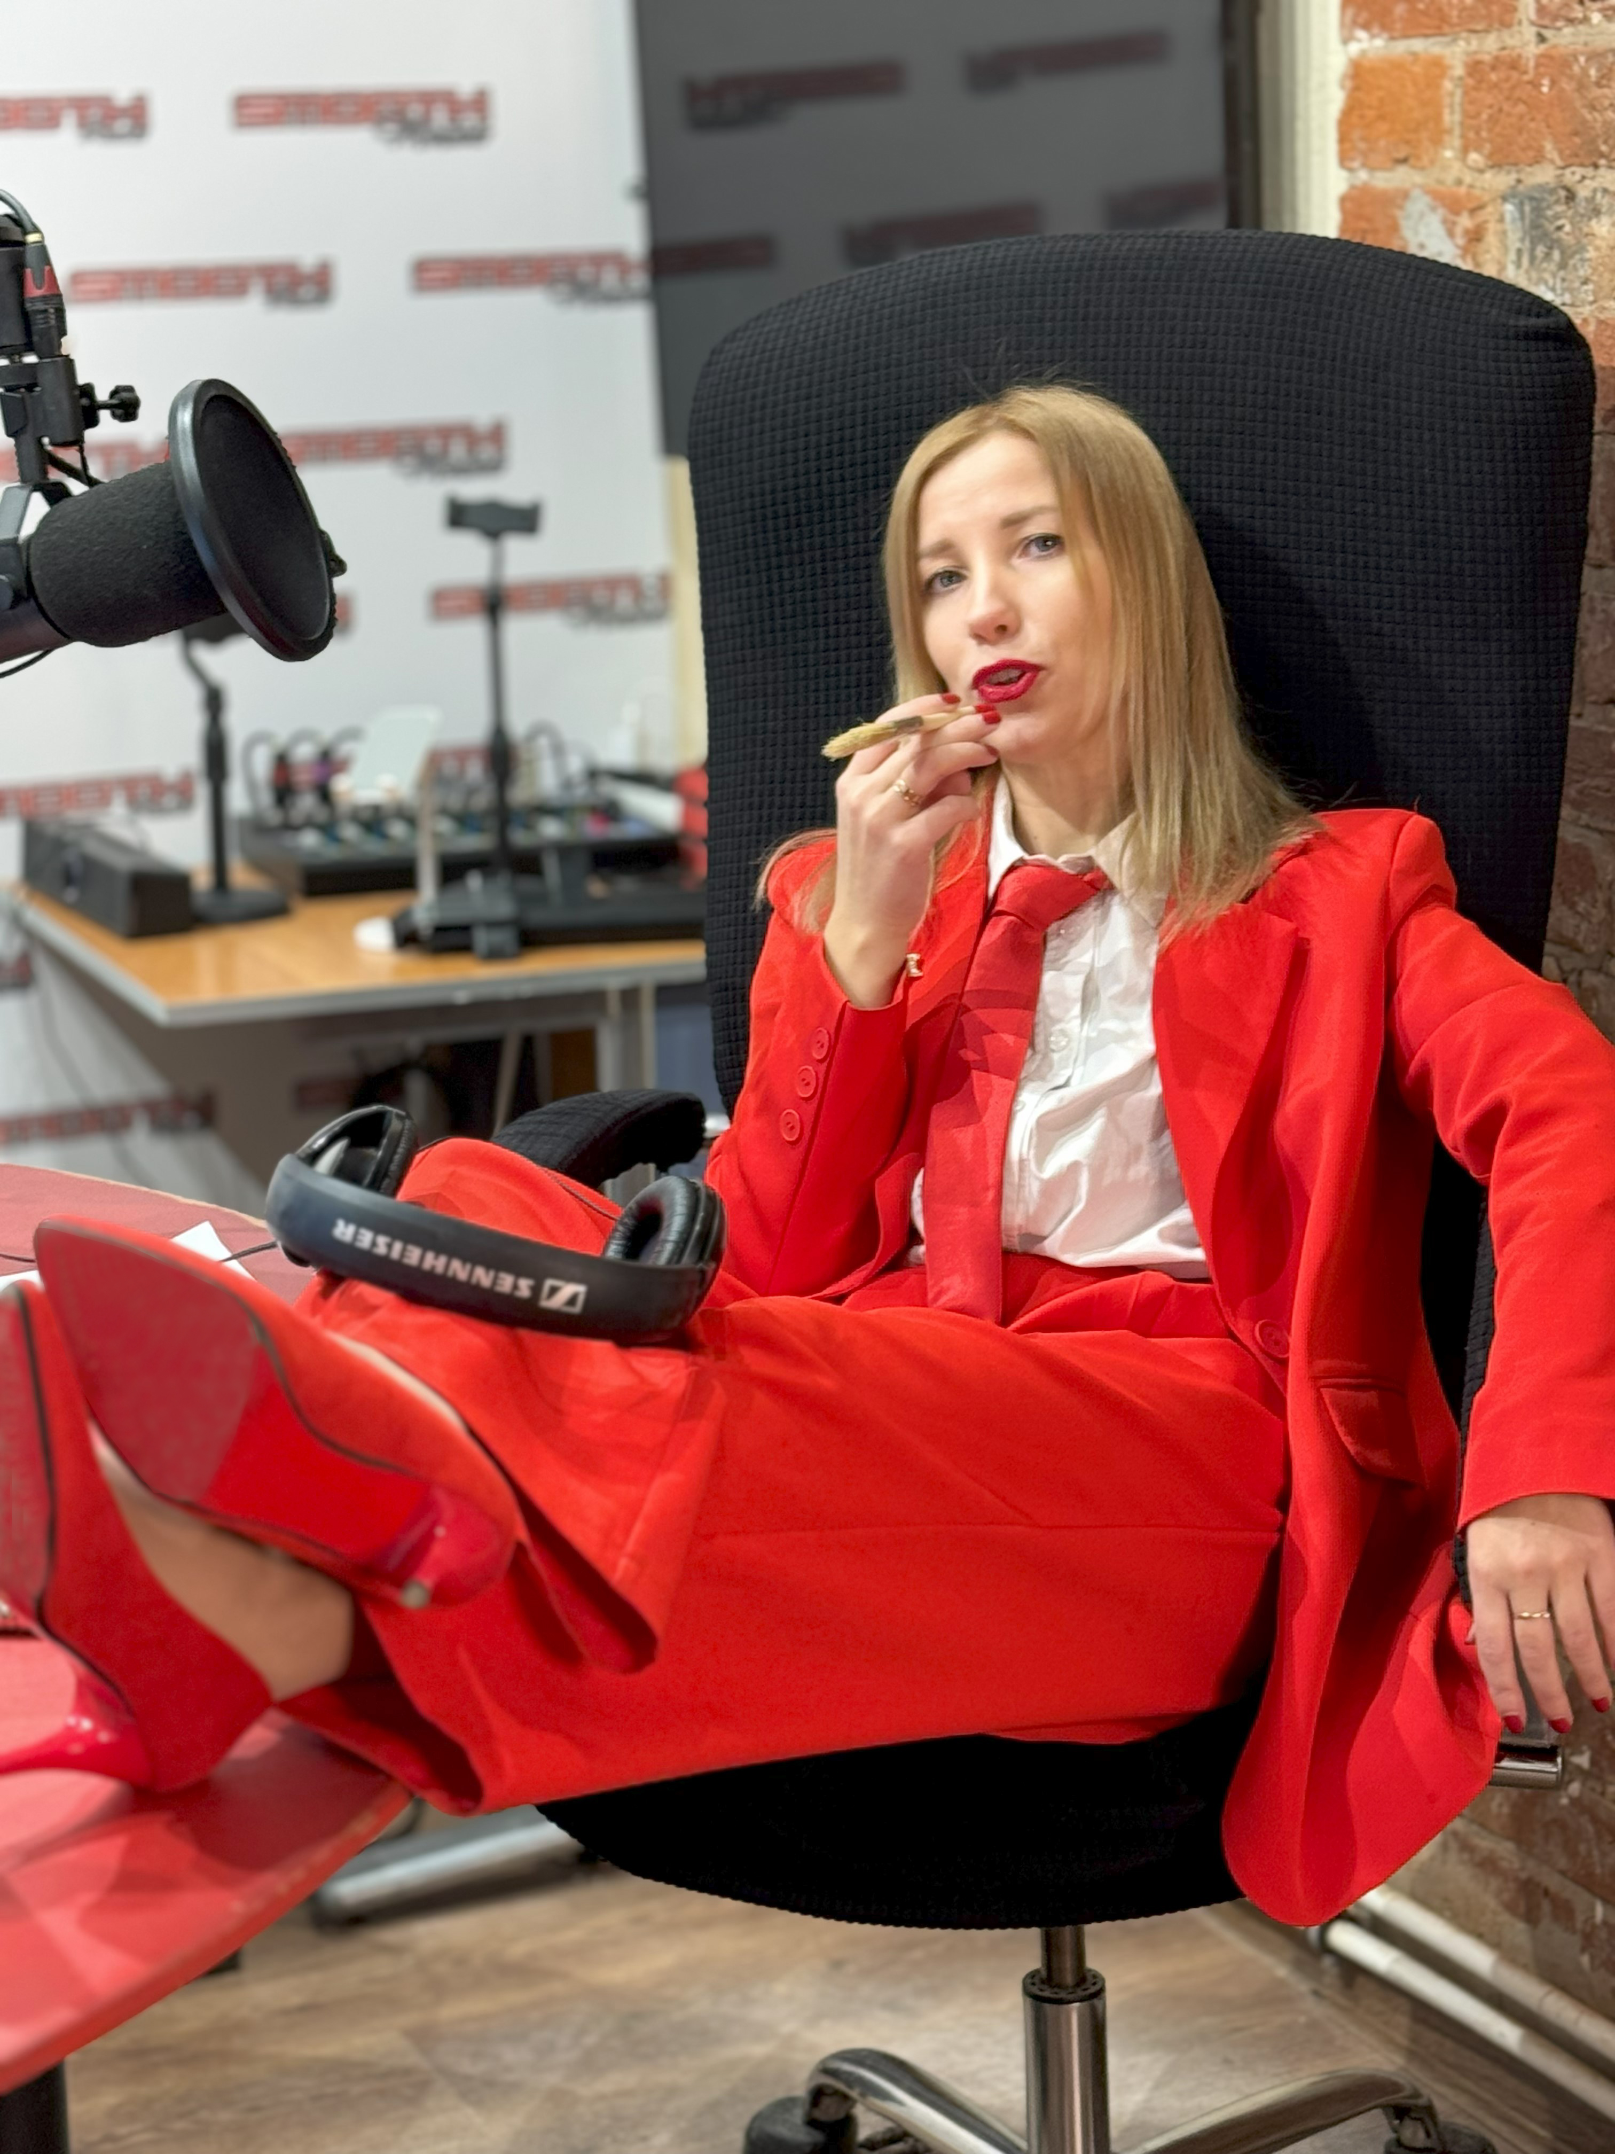

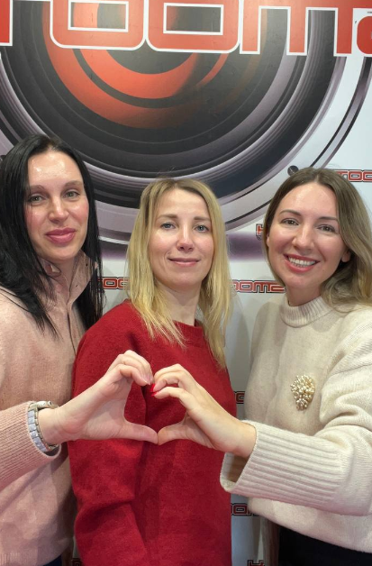


Медийная интеграция: «Вокруг дизайна» на радио
Все партнёры стенда участвовали в авторской радиопередаче «Вокруг дизайна» на Smooth Lifestyle. В эфире рассказывали о своих коллекциях, бренде и продуктах, делились опытом работы с дизайнерами.
Радиоэфир
Обсуждались сильные стороны и уникальность продукции, как она реализуется в интерьере
Контент
Аудиопубликации сопровождались фотоконтентом и видео в соцсетях радио и студии
Результаты
Новые заявки, повышение узнаваемости, доверие к бренду, интеграция в концепцию стенда
Эфир 1
Эфир 2
Эфир 3
Главная мысль: Партнёры не просто стояли на стенде — они выступали в медиапространстве, их продукция была услышана и увидена реальной аудиторией.
polinachaplanova.com polinachaplanova@bk.ru +7(903)792-34-98 @polinachaplanovadesign

Slide 6
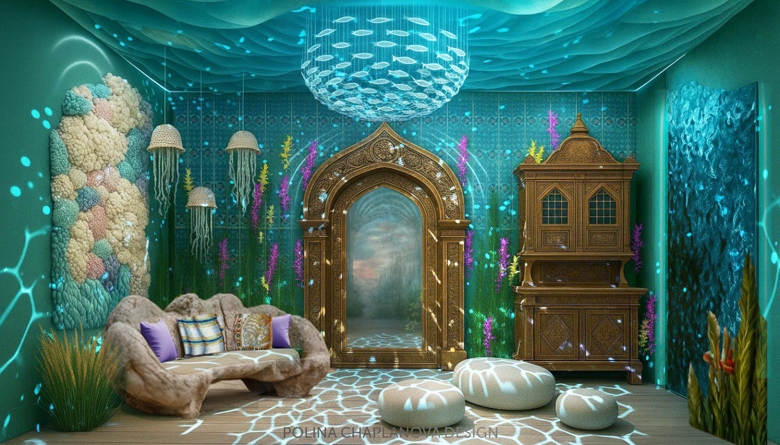




Предварительная концепция стенда на выставке «Русский дом» 2026
«Морской царь и Василиса Премудрая»
Вдохновением стенда на выставке «Русский дом» стала восточнославянская народная сказка «Морской царь и Василиса Премудрая» — история о соединении двух миров, земного и подводного, о пути, поиске дома и силе союза.
Краткое содержание:
Это сказка о сыне царя Иване, которого судьба приводит в подводное царство. У озера он встречает тринадцать голубиц. Одна из них дочь Морского царя — Василиса Премудрая. Она помогает Ивану выполнить трудные задания, преодолеть испытания и вернуться домой. Эта история — о встрече двух миров, земного и подводного, человеческого и волшебного, где именно союз ума, веры и взаимной поддержки помогает героям пройти путь и обрести дом.
Наш стенд — это метафора сотрудничества дизайнера и поставщиков!
© Полина Чапланова, POLINA CHAPLANOVA DESIGN, 2025
Визуализация стенда защищена авторским правом. Копирование, распространение и использование без разрешения автора запрещены.
Метафора для стенда
Иван = Заказчик
Ищущий путь к своему дому — гармоничному и завершённому интерьеру
Морской царь = Выставка «Русский дом»,
пространство, где рождаются новые возможности и где соединяются
разные миры — творчество и производство.
12 голубиц = Поставщики
Тринадцатая голубица — Василиса Премудрая = Дизайнер
Объединяющие материалы, мебель и решения в целостный образ
Направляющий процесс и соединяющий партнёров
Финальный смысл: Стенд становится пространством, где через партнёрство рождается целостный интерьер. Как Иван с помощью Василисы обрёл свой дом, так и посетители ощущают, что дом — место силы, созданное дизайнером и надёжными партнёрами, вдохновлённое русской культурой и современным взглядом на неё.
polinachaplanova.com polinachaplanova@bk.ru +7(903)792-34-98 @polinachaplanovadesign

Slide 7
Пространство и оформление
Погружение в мир сказки: цвет, свет и материалы, мебель
1
2
Центральная ось — Портал
Левая зона — диван-валуны, морское панно, декор пшеница
Диван 150–180 см, малые пуфы 60-70 см и 45–55 см
Центр стены – портал ширина 1,7 м, высота 2,8 м
Дерево + латунь + зеркало
Фактурный текстиль: песочно-серый, дымчато-бирюзовый
Символ перехода между земным и волшебным мирами, фотозона
Место отдыха, фото, метафора: Испытание 1 Ивана -
выровнять поле от валунов, испытание 2 – собрать пшеницу
Стены
Потолок
3
Левая зона — столярный объект «Церковь/терем»
Обои с авторским рисунком в неорусском стиле
Ткань
Комод-терем: ширина 120 см, глубина 40–45 см
Вставки из зеркала и жидкого металла
Панели по бокам: 70–90 см ширина
Цвета: голубой, синий, песочный, охра, бирюза
Мягкая подсветка, хранение материалов
Ландшафт
метафора: испытание 3 Ивана построить
церковь из воска
Кашпо 2–3 шт возле валунов и терема
Пальмовые листья, стабилизированные водоросли
Свет
Пшеница
Пол
Направленный на валуны (акцент)
Мягкий рассеянный свет 3000К
Инженерная доска, песочно-медовый оттенок; вставка у портала — латунная линия 30–40 см
Линейная подсветка портала и терема
Финальный образ: Современный русский дом, где магия орнамента, дерево, металл, зеркала, природные формы, резные элементы теремного типа, зелёные «водоросли» и тёплый свет создают атмосферу дома, куда Иван возвращается после подводного пути.
polinachaplanova.com polinachaplanova@bk.ru +7(903)792-34-98 @polinachaplanovadesign

Slide 8
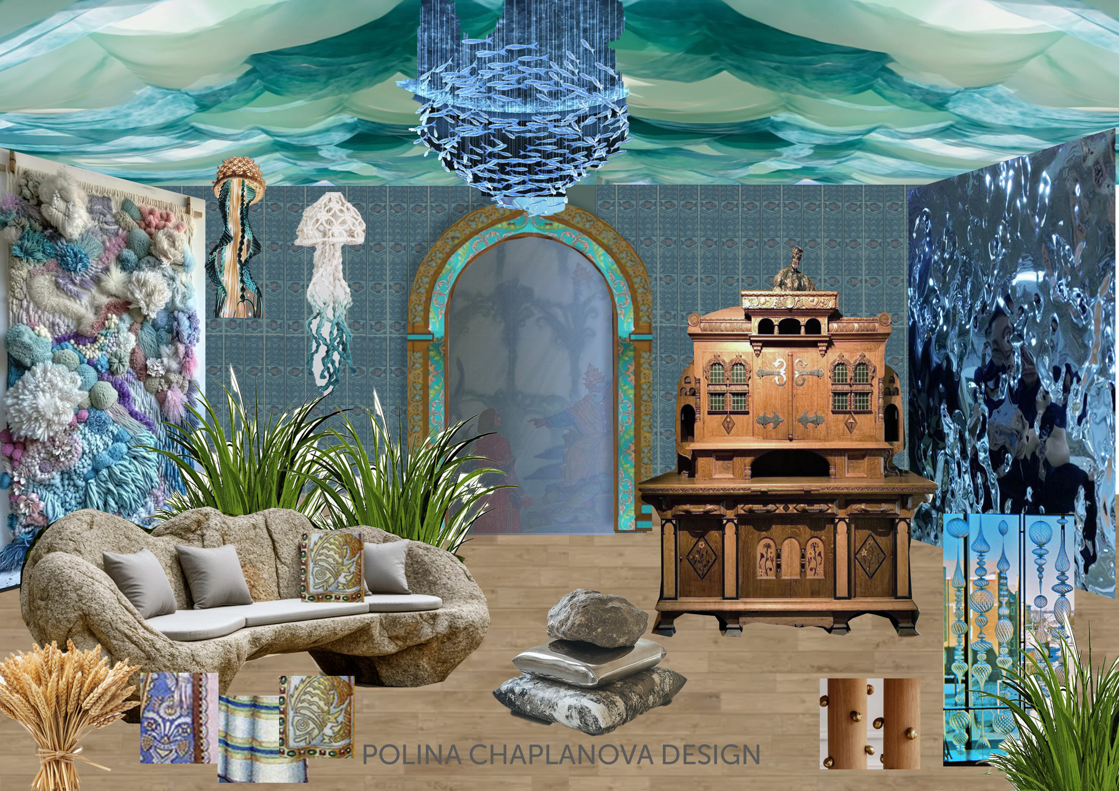
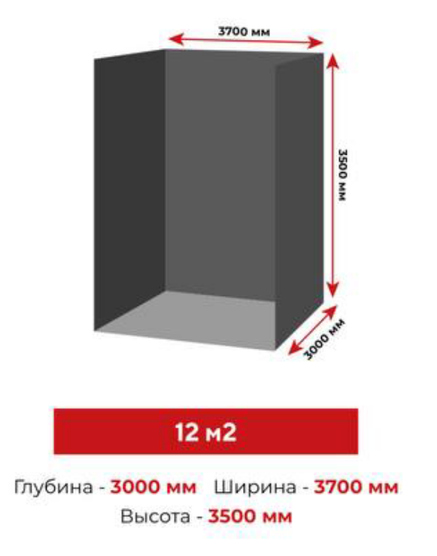
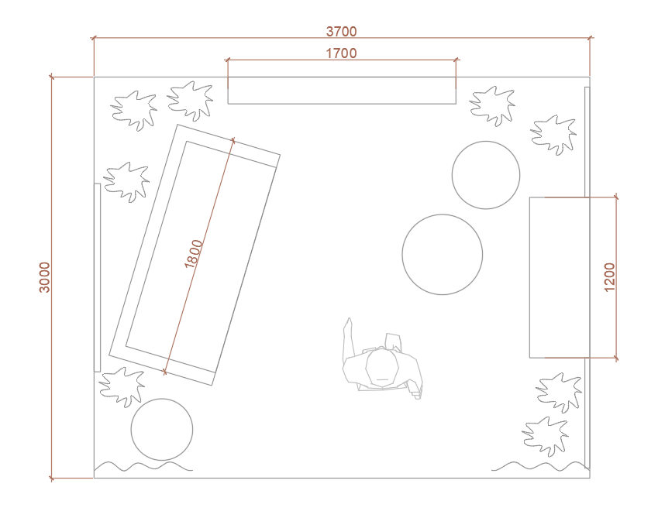
Коллаж-схема
Площадь: 12 м² (3,7×3 м, высота 3,5 м)
Предварительная схема- будет меняться по возможностям поставщиков
polinachaplanova.com polinachaplanova@bk.ru +7(903)792-34-98 @polinachaplanovadesign

Slide 9
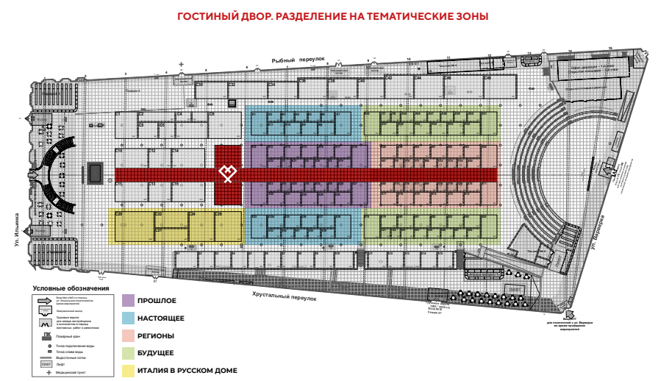
Партнёры стенда и приглашение к сотрудничеству
Вокруг центрального портала размещаются зоны партнёров, каждая отражает свой голос в общем звучании пространства:
как двенадцать голубиц в сказке, каждая из которых отражает свой голос в общем звучании пространства.
1. Макраме — воздушные переплетения, напоминающие подводные нити и народное кружево.
2. Свет — главный инструмент атмосферы и настроения.
3. Жидкий металл — отблеск и отражение, метафора волшебства и солнечного сияния.
4. Корпусная мебель — создают структуру и архитектуру стенда, сочетая ремесло и современный дизайн.
5. Мебель мягкая — комфорт, уют и завершённость дома.
6. Зеркала /стекло — глубина, отражение и игра пространства.
7. Ландшафтный дизайнер — добавляет дыхание природы и живые акценты.
8. Строители — фундамент, опора, надёжность.
9. Обои с авторским рисунком — современные интерпретации русских орнаментов и природных мотивов.
10. Полы — тёплая и устойчивая база интерьера.
11. Текстиль с умными карнизами — лёгкость, движение и технологичность.
12. Медиа и аудио — звуки воды, пение птиц и лёгкий звон, создающий эффект ожившего пространства.
Наш стенд 12 м2 располагается в самом центре,
на красной дорожке, в зоне «ПРОШЛОЕ»!
Приглашение к сотрудничеству: Мы ищем новых партнёров, чтобы стать частью нашей незабываемой команды.
Концепция стенда будет меняться в зависимости от того, кто к нам присоединится.
Эта концепция предварительная и участие в ней даст возможность быть частью уникальной истории.
Стенд К 21, 12 м2
polinachaplanova.com polinachaplanova@bk.ru +7(903)792-34-98 @polinachaplanovadesign

Slide 10
Преимущества участия для партнёра
Почему участие в выставке «Русский дом 2026» — это инвестиция в ваш бренд
40%
30%
30%
Дизайнеры премиум
B2B-партнёры
Премиум-клиенты
Посетителей — дизайнеры и архитекторы
Профессионалы индустрии
Конечные покупатели недвижимости бизнес
Медийное продвижение
Официальный каталог
Индивидуальный медиа-пакет
Ваша капсула и бренд в официальном каталоге мероприятия
Пост-анонс с афишей и визуалом вашей коллекции в соцсетях выставки (Telegram 11,4 тыс., Telegram-чат 11,9 тыс., VK 3 тыс., ин-та-м 4,2 тыс.)
Публикации
Цифровое присутствие
В журналах-партнёрах и Большая Энциклопедия «Русский Дом» Том II
Кликабельный логотип на сайте выставки, размещение QR-кодов продукции
и компании
Экспозиция и интеграция
Сильный визуальный и сетевой эффект
Ваша продукция (мебель, декор, текстиль, освещение) используется в концепции стенда
Фото- и видеоконтент с выставки для ваших соцсетей
Партнёры логично интегрированы в пространство
Интервью и упоминания в медиа-пакете выставки
Возможность индивидуального включения в концепцию стенда
Участие на стенде три дня выставки
Стоимость участия
Что вы получаете
100 000 ₽ + ваша продукция
Интеграцию в концепцию стенда, медийное продвижение, прямой контакт с аудиторией, эксклюзивные фото и видео материалы, упоминания в соцсетях и печатных изданиях
polinachaplanova.com polinachaplanova@bk.ru +7(903)792-34-98 @polinachaplanovadesign

Slide 11

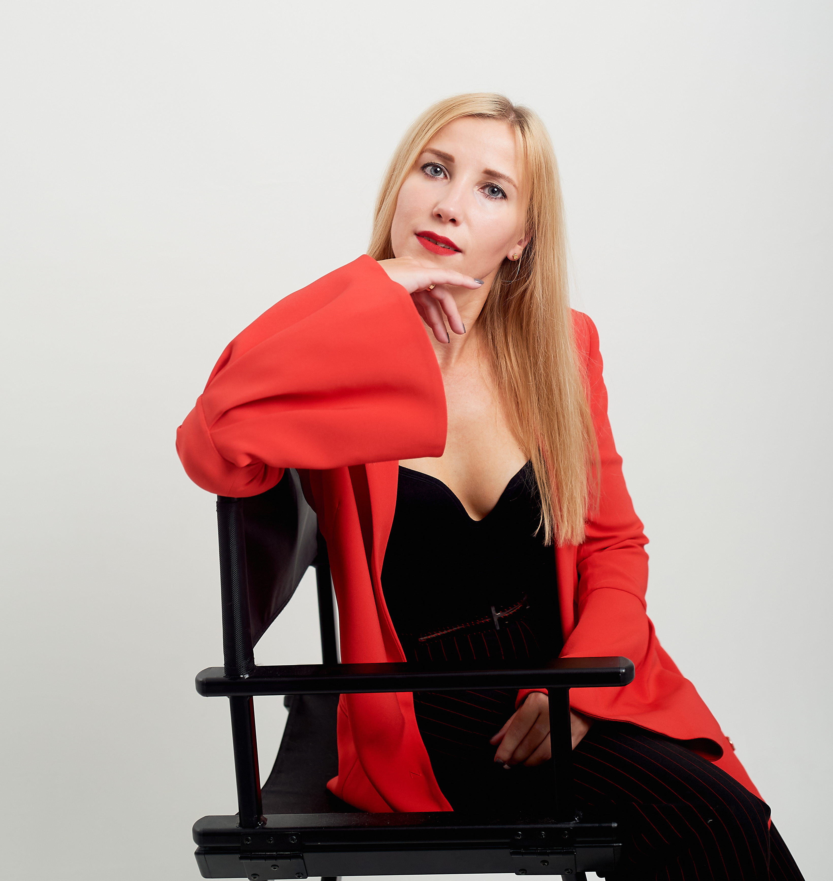



Мы ждём именно ВАС на нашем стенде!
Если ВЫ — сильный, креативный, уверенный в себе игрок рынка. Вы готовы заявить о себе на самой престижной интерьерной площадке страны. Вы хотите, чтобы ваша работа и бренд были замечены, оценены и запомнены.
«Русский дом 2026» — это уникальная возможность показать себя вместе с лучшими: в центре Москвы, в самом сердце премиальной индустрии, на эксклюзивном стенде, который уже станет историей.
Это шанс стать частью концептуальной истории, где встречаются креатив, мастерство и легендарные традиции русского дизайна. Присоединяясь к нам, вы становитесь частью команды победителей, вдохновляющих и создающих тренды.
Видимость
Пространство, которое будет обсуждать вся индустрия
Результат
Ваш бренд станет заметным, значимым
и востребованным
Для связи:
сайт. polinachaplanova.com
почта. polinachaplanova@bk.ru
тел. +7(903)792-34-98
соц. Сети @polina_chaplanova_design
Медиа
Внимание СМИ, дизайнеров и клиентов
премиум-класса
Мы ждём вас, чтобы вместе создать пространство, которое запомнится!
polinachaplanova.com polinachaplanova@bk.ru +7(903)792-34-98 @polinachaplanovadesign

